Slide 1

1ª Reunião do Comitê Executivo de TI
Aprovação do PDTI 2015-17
19 de agosto de 2015

Slide 2
Pauta
Informes Ações CGTI
Aprovação do PDTI
Priorização do Portfólio de TI

Slide 3
INFORMES
NOVO ATENDETI
Criar a cultura de abrir chamados atendeti.cultura.gov.br
TREINAMENTO SEI
Multiplicadores nas áreas
NOVO WEBMAIL
Apresentação e capacitação
Novos Recursos
WIFI LIVRE
Novas regras de cadastro
COMPUTADORES NOVOS
Plano de distribuição enviado por e-mail
Substituir as máquinas mais antigas

Slide 4
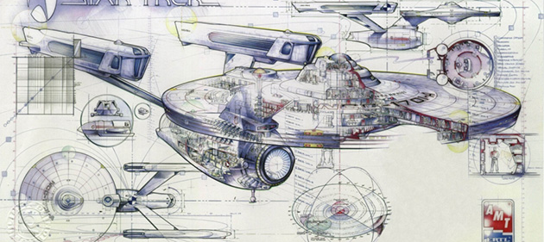
PDTI 2015 - 17
O Ministério da Cultura em um novo patamar tecnológico

Slide 5
PDTI 2015-17
Estratégia
Foco em Serviços Digitais
12 Metas elencadas
+ de 180 necessidades mapeadas
Grande demanda represada
Alteração para CGTIC
Tecnologias da Informação e Comunicação

Slide 6
PDTI 2015-17
Ampliação da Equipe
18 -> 20 / 20 ->24
Concurso de Temporários de TI -> 40
Portfólio com 60 projetos
Projetos já identificados
Integração com a Estratégia de Governança Digital
Foco na satisfação do usuário
Tecnologia para o cidadão

Slide 7

PDTI 2015-17
Dúvidas?

Slide 8
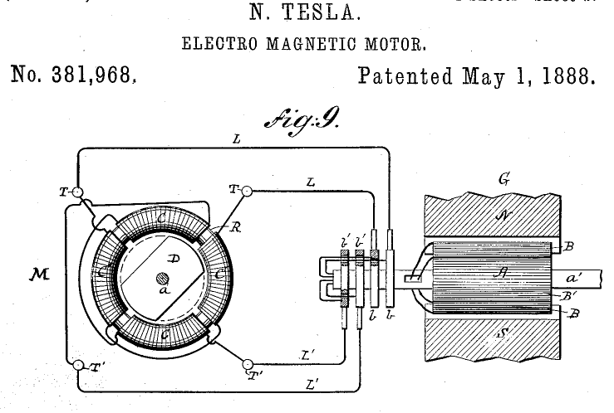
Portfólio de Projetos de TI
Prioridades para o 2º Semestre de 2015

Slide 9
Capacidade de Execução
TIPO | Execução | Capacidade
Governança (4) | Interna | 2
 | Hepta | 2
Aquisições (3) | Interna | 3
Desenvolvimento (10) | Interno | 3
 | *UFABC | 3
 | *UFPR | 3
 | *UFG | 1
Infraestrutura (5) | Hepta | 5
Capacidade de Execução Simultânea
Atual
15
Futura
22

Slide 10
Método de Priorização

Slide 11
Governança
Prioridade | Projeto | Impacto | Urgência | Abrangência | Alinham. PE | Situação
2 | Revisão do PDTI 2015-2017 | 0 | 0 | 1 | 1 | 3. Em execução
2 | Processo Eletrônico Nacional - SEI | 0 | 0 | 1 | 1 | 3. Em execução
4 | Auditoria dos pontos de controle da CGU | 0 | 0 | 3 | 1 | 0. Não iniciado
7 | Implementação do Framework de Governança | 0 | 3 | 3 | 1 | 3. Em execução
7 | Capacitação da Equipe de TI | 0 | 3 | 3 | 1 | 0. Não iniciado
7 | Plano de Dados Abertos | 2 | 3 | 1 | 1 | 0. Não iniciado
8 | Blog Agenda Digital MinC | 3 | 3 | 1 | 1 | 0. Não iniciado
9 | Gestão de Incidentes, Mudanças e Configuração | 2 | 3 | 3 | 1 | 3. Em execução
9 | Revisão da Política de Segurança (POSIC) | 3 | 3 | 2 | 1 | 0. Não iniciado
9 | Catálogo de serviços | 3 | 3 | 2 | 1 | 3. Em execução

Slide 12
Governança
Prioridade | Projeto | Impacto | Urgência | Abrangência | Alinham. PE | Situação
2 | Revisão do PDTI 2015-2017 | 0 | 0 | 1 | 1 | 3. Em execução
2 | Processo Eletrônico Nacional - SEI | 0 | 0 | 1 | 1 | 3. Em execução
4 | Auditoria dos pontos de controle da CGU | 0 | 0 | 3 | 1 | 0. Não iniciado
7 | Implementação do Framework de Governança | 0 | 3 | 3 | 1 | 3. Em execução
7 | Capacitação da Equipe de TI | 0 | 3 | 3 | 1 | 0. Não iniciado
7 | Plano de Dados Abertos | 2 | 3 | 1 | 1 | 0. Não iniciado
8 | Blog Agenda Digital MinC | 3 | 3 | 1 | 1 | 0. Não iniciado
9 | Gestão de Incidentes, Mudanças e Configuração | 2 | 3 | 3 | 1 | 3. Em execução
9 | Revisão da Política de Segurança (POSIC) | 3 | 3 | 2 | 1 | 0. Não iniciado
9 | Catálogo de serviços | 3 | 3 | 2 | 1 | 3. Em execução
Proposta de Priorização

Slide 13
Aquisições
Prioridade | Projeto | Impacto | Urgência | Abrangência | Alinham. PE | Situação
2 | Tokens de Assinatura Digital | 0 | 0 | 1 | 1 | 3. Em execução
2 | Serviço de Digitalização de Documentos | 0 | 0 | 1 | 1 | 3. Em execução
3 | Aquisição de licenças Microsoft | 0 | 0 | 2 | 1 | 0. Não iniciado
5 | Ampliação da capacidade de storage | 0 | 3 | 1 | 1 | 3. Em execução
6 | Aquisição de Central de atendimento 0800 | 2 | 2 | 1 | 1 | 3. Em execução
8 | Aquisição de Sistema de Mailing | 2 | 3 | 2 | 1 | 0. Não iniciado
9 | Aquisição de suíte Adobe | 2 | 3 | 3 | 1 | 3. Em execução
9 | Ampliação do parque de servidores | 2 | 3 | 3 | 1 | 0. Não iniciado
9 | Aquisição de Equipamentos de Audiovisual | 3 | 2 | 3 | 1 | 0. Não iniciado

Slide 14
Aquisições
Prioridade | Projeto | Impacto | Urgência | Abrangência | Alinham. PE | Situação
2 | Tokens de Assinatura Digital | 0 | 0 | 1 | 1 | 3. Em execução
2 | Serviço de Digitalização de Documentos | 0 | 0 | 1 | 1 | 3. Em execução
3 | Aquisição de licenças Microsoft | 0 | 0 | 2 | 1 | 0. Não iniciado
5 | Ampliação da capacidade de storage | 0 | 3 | 1 | 1 | 3. Em execução
6 | Aquisição de Central de atendimento 0800 | 2 | 2 | 1 | 1 | 3. Em execução
8 | Aquisição de Sistema de Mailing | 2 | 3 | 2 | 1 | 0. Não iniciado
9 | Aquisição de suíte Adobe | 2 | 3 | 3 | 1 | 3. Em execução
9 | Ampliação do parque de servidores | 2 | 3 | 3 | 1 | 0. Não iniciado
9 | Aquisição de Equipamentos de Audiovisual | 3 | 2 | 3 | 1 | 0. Não iniciado
Proposta de Priorização

Slide 15
Sistemas
Prioridade | Projeto | Impacto | Urgência | Abrangência | Alinham. PE | Situação
2 | SiMinC - Planejamento, Orçamento e Emendas | 0 | 0 | 1 | 1 | 3. Em execução
2 | Salic Web | 0 | 0 | 1 | 1 | 3. Em execução
2 | Migração do Portal do Minc | 0 | 0 | 1 | 1 | 0. Não iniciado
4 | Gestão do SNC | 2 | 0 | 1 | 1 | 3. Em execução
4 | Gestão de Patrimonio e Almoxarifado | 0 | 0 | 3 | 1 | 1. Pré-projeto
4 | Desenvolvimento e Inovação com Universidades | 0 | 2 | 1 | 1 | 1. Pré-projeto
4 | Gabinete Digital | 0 | 2 | 1 | 1 | 0. Não iniciado
5 | Informatização do RH | 2 | 0 | 2 | 1 | 0. Não iniciado
5 | ID da Cultura (SSO) | 0 | 2 | 1 | 2 | 1. Pré-projeto

Slide 16
Sistemas
Prioridade | Projeto | Impacto | Urgência | Abrangência | Alinham. PE | Situação
6 | Gestão de e-Praças (CEUs) | 2 | 2 | 1 | 1 | 1. Pré-projeto
6 | Implementação Mapas Culturais | 2 | 2 | 1 | 1 | 3. Em execução
6 | Consulta Pública DDI | 2 | 2 | 1 | 1 | 0. Não iniciado
6 | BI ValeCultura | 2 | 2 | 1 | 1 | 3. Em execução
6 | Migração do Registro Aberto da Cultura RAC | 0 | 2 | 3 | 1 | 0. Não iniciado
8 | Gestão de Kits Bibliotecas | 3 | 3 | 1 | 1 | 0. Não iniciado
8 | Migração da Intranet | 2 | 2 | 2 | 2 | 0. Não iniciado
10 | Sistema para Gestão de Contratos | 2 | 3 | 3 | 2 | 0. Não iniciado
11 | Gestão de Transporte | 3 | 3 | 3 | 2 | 0. Não iniciado

Slide 17
Sistemas
Prioridade | Projeto | Impacto | Urgência | Abrangência | Alinham. PE | Situação
11 | Sistema de Ponto | 3 | 3 | 3 | 2 | 0. Não iniciado
11 | Sistema de Portaria | 3 | 3 | 3 | 2 | 0. Não iniciado
11 | Gestão da DRI | 3 | 3 | 3 | 2 | 1. Pré-projeto
11 | Mapa SNB | 3 | 3 | 3 | 2 | 3. Em execução

Slide 18
Sistemas
Prioridade | Projeto | Impacto | Urgência | Abrangência | Alinham. PE | Situação
2 | SiMinC - Planejamento, Orçamento e Emendas | 0 | 0 | 1 | 1 | 3. Em execução
2 | Salic Web | 0 | 0 | 1 | 1 | 3. Em execução
2 | Migração do Portal do Minc | 0 | 0 | 1 | 1 | 0. Não iniciado
4 | Gestão do SNC | 2 | 0 | 1 | 1 | 3. Em execução
4 | Gestão de Patrimonio e Almoxarifado | 0 | 0 | 3 | 1 | 1. Pré-projeto
4 | Desenvolvimento e Inovação com Universidades | 0 | 2 | 1 | 1 | 1. Pré-projeto
4 | Gabinete Digital | 0 | 2 | 1 | 1 | 0. Não iniciado
5 | Informatização do RH | 2 | 0 | 2 | 1 | 0. Não iniciado
5 | ID da Cultura (SSO) | 0 | 2 | 1 | 2 | 1. Pré-projeto
Proposta de Priorização

Slide 19
Sistemas
Prioridade | Projeto | Impacto | Urgência | Abrangência | Alinham. PE | Situação
6 | Gestão de e-Praças (CEUs) | 2 | 2 | 1 | 1 | 1. Pré-projeto
6 | Implementação Mapas Culturais | 2 | 2 | 1 | 1 | 3. Em execução
6 | Consulta Pública DDI | 2 | 2 | 1 | 1 | 0. Não iniciado
6 | BI ValeCultura | 2 | 2 | 1 | 1 | 3. Em execução
6 | Migração do Registro Aberto da Cultura RAC | 0 | 2 | 3 | 1 | 0. Não iniciado
8 | Gestão de Kits Bibliotecas | 3 | 3 | 1 | 1 | 0. Não iniciado
8 | Migração da Intranet | 2 | 2 | 2 | 2 | 0. Não iniciado
10 | Sistema para Gestão de Contratos | 2 | 3 | 3 | 2 | 0. Não iniciado
11 | Gestão de Transporte | 3 | 3 | 3 | 2 | 0. Não iniciado
Proposta de Priorização

Slide 20
Sistemas
Prioridade | Projeto | Impacto | Urgência | Abrangência | Alinham. PE | Situação
11 | Sistema de Ponto | 3 | 3 | 3 | 2 | 0. Não iniciado
11 | Sistema de Portaria | 3 | 3 | 3 | 2 | 0. Não iniciado
11 | Gestão da DRI | 3 | 3 | 3 | 2 | 1. Pré-projeto
11 | Mapa SNB | 3 | 3 | 3 | 2 | 3. Em execução
Proposta de Priorização

Slide 21
Infraestrutura
Prioridade | Projeto | Impacto | Urgência | Abrangência | Alinham. PE | Situação
5 | Evolução da solução de monitoramento de ativos e serviços | 0 | 2 | 2 | 1 | 3. Em execução
5 | Distribuição dos novos Computadores | 0 | 3 | 1 | 1 | 3. Em execução
6 | Melhoria da rede de internet | 2 | 2 | 1 | 1 | 3. Em execução
6 | Doação de Equipamentos desativados | 2 | 2 | 1 | 1 | 3. Em execução
7 | Melhoramento da rede VOIP | 2 | 2 | 2 | 1 | 1. Pré-projeto
7 | Melhoria dos processos de segurança da infra | 2 | 2 | 2 | 1 | 3. Em execução
8 | Melhoria do suporte de usuário | 2 | 3 | 2 | 1 | 3. Em execução
8 | Instalação do WIFi das Salas de Reunião | 2 | 2 | 3 | 1 | 3. Em execução
11 | Replicação de storages Off-Site | 3 | 3 | 3 | 2 | 0. Não iniciado

Slide 22
Infraestrutura
Prioridade | Projeto | Impacto | Urgência | Abrangência | Alinham. PE | Situação
5 | Evolução da solução de monitoramento de ativos e serviços | 0 | 2 | 2 | 1 | 3. Em execução
5 | Distribuição dos novos Computadores | 0 | 3 | 1 | 1 | 3. Em execução
6 | Melhoria da rede de internet | 2 | 2 | 1 | 1 | 3. Em execução
6 | Doação de Equipamentos desativados | 2 | 2 | 1 | 1 | 3. Em execução
7 | Melhoramento da rede VOIP | 2 | 2 | 2 | 1 | 1. Pré-projeto
7 | Melhoria dos processos de segurança da infra | 2 | 2 | 2 | 1 | 3. Em execução
8 | Melhoria do suporte de usuário | 2 | 3 | 2 | 1 | 3. Em execução
8 | Instalação do WIFi das Salas de Reunião | 2 | 2 | 3 | 1 | 3. Em execução
11 | Replicação de storages Off-Site | 3 | 3 | 3 | 2 | 0. Não iniciado
Proposta de Priorização

Slide 23
Próximas Reuniões
Monitoramento do Portfólio (14/out/15)
Encerramento 2º Semestre (09/dez/15)
Priorização 1º Semestre 2016 (13/jan/16)

Slide 24

Obrigado!
diego.aguilera@cultura.gov.br

